Slide 1


Slide 2
Belfort est une commune française située dans le nord-est de la région Bourgogne-Franche-Comté. Chef-lieu du Territoire de Belfort, la commune comptait 46 443 habitants en 2019. Elle est la principale commune et le cœur urbain d'une agglomération de 78 867 habitants

Slide 3
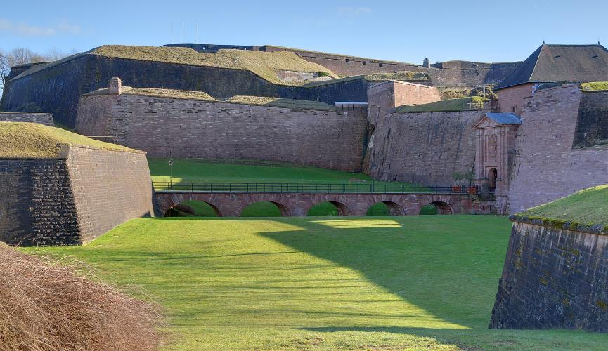
Lorient Vous propose La Commune de Belfort ( Suite N°2 )
La Citadelle de Belfort et la Porte de Brisach.

Slide 4
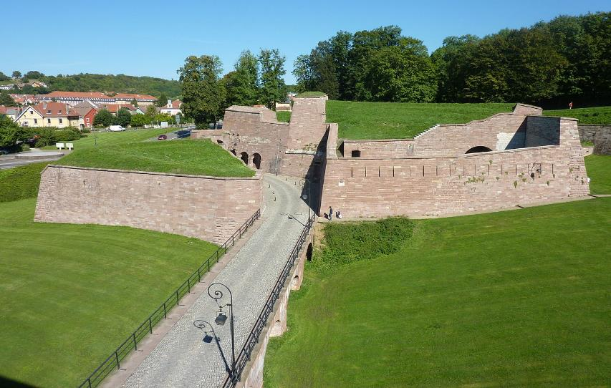
Fortifications en demi-lune au nord de la porte de Brisach.

Slide 5
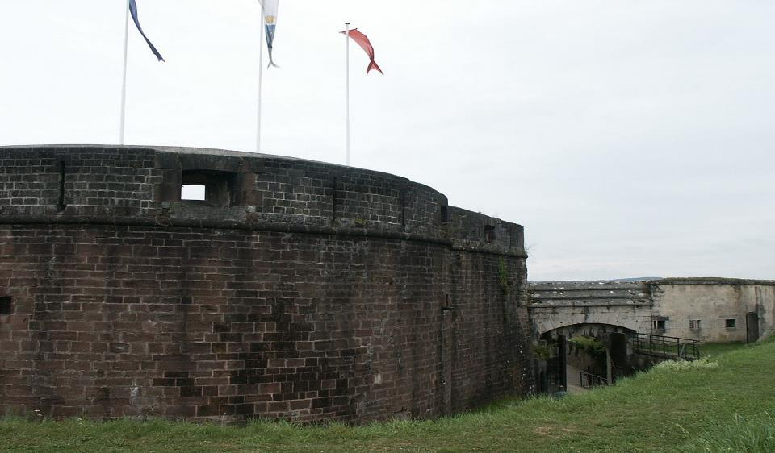
La Tour des Bourgeois, vestige du château médiéval.

Slide 6
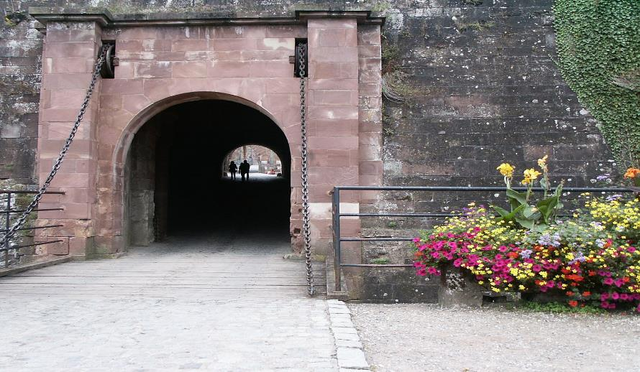
Pont-levis de la Citadelle.

Slide 7
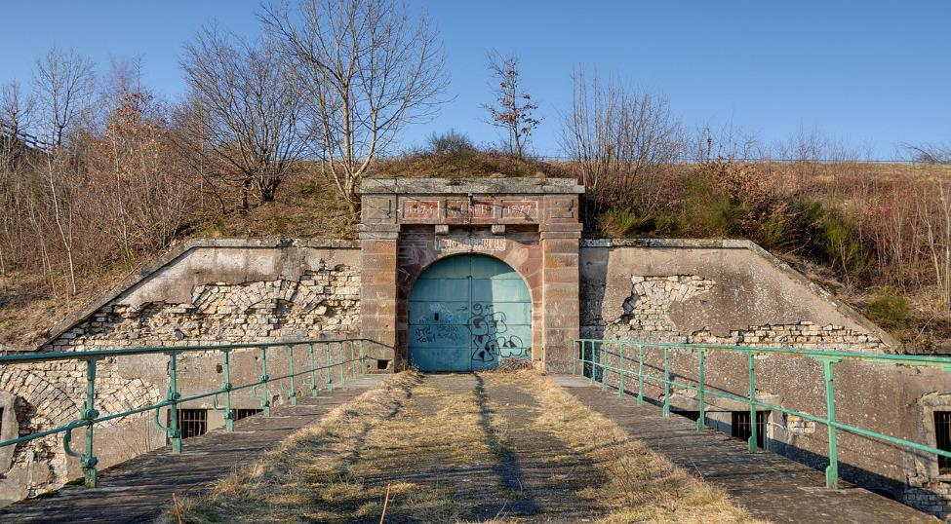
L'entrée du fort du Salbert.

Slide 8
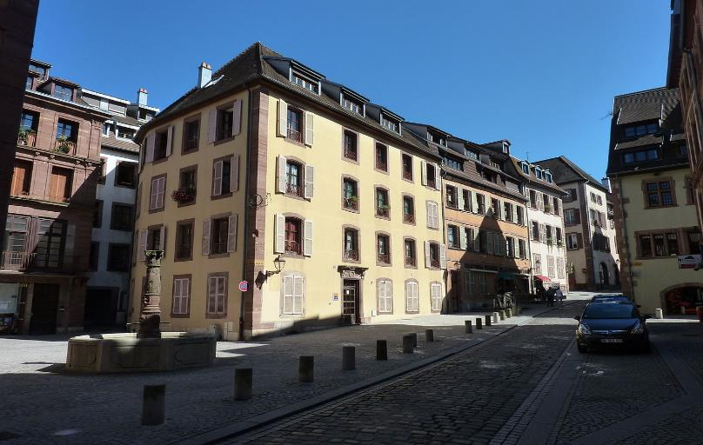
Vue de la Grande Rue de Belfort.

Slide 9
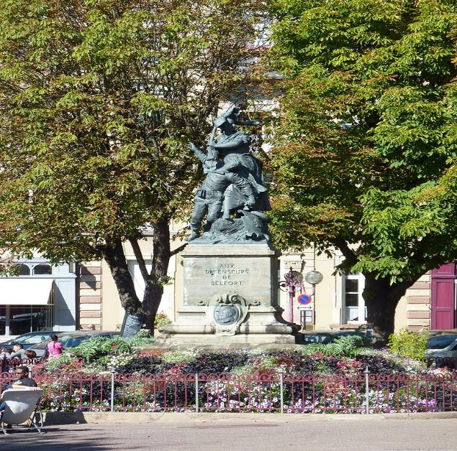
La statue Quand-Même située place d'Armes.

Slide 10
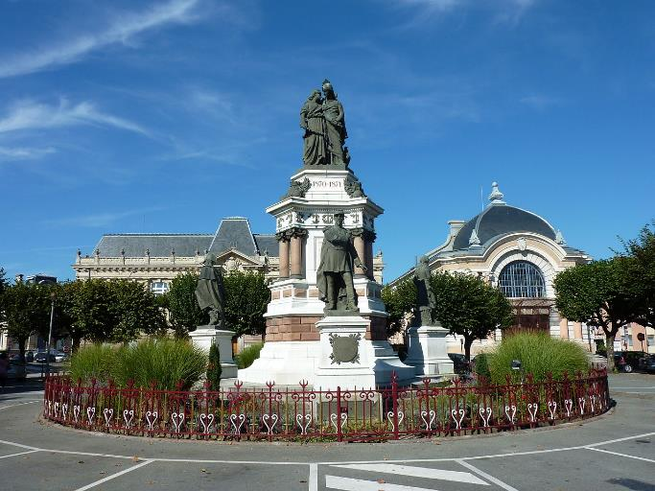
Monument des Trois Sièges, le colonel Denfert-Rochereau

Slide 11
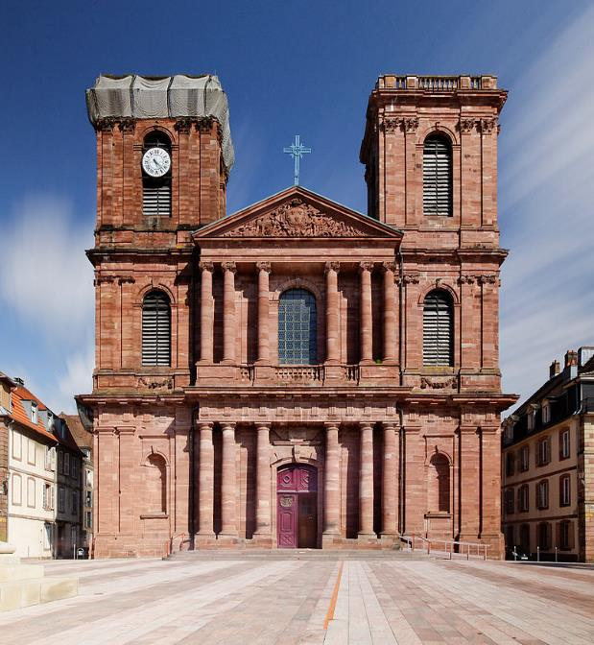
Cathédrale Saint-Christophe.

Slide 12
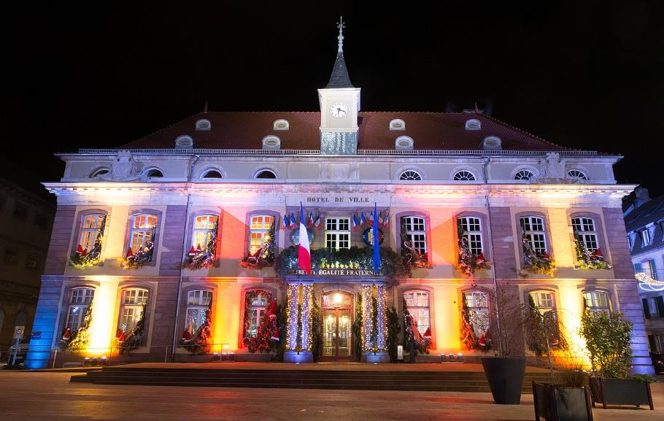
L'hôtel de ville de Belfort sous les illuminations de décembre.

Slide 13
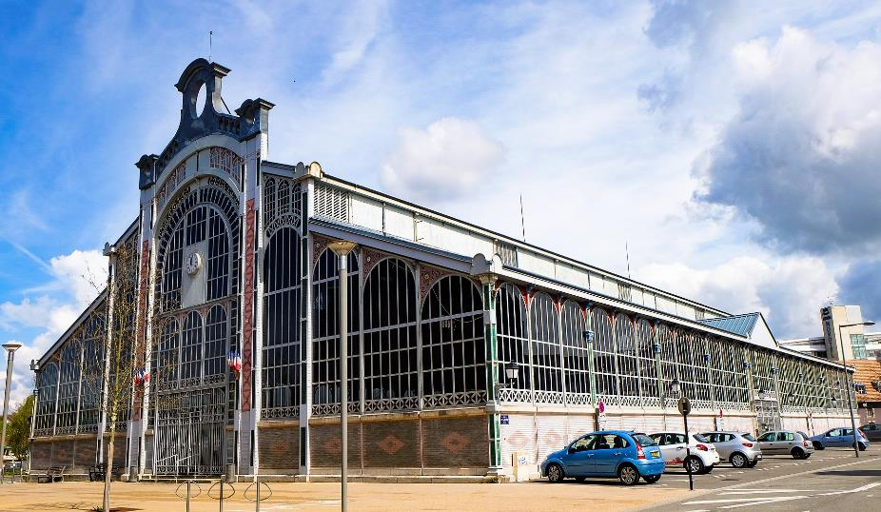
La Halle Fréry en vieille-ville.

Slide 14
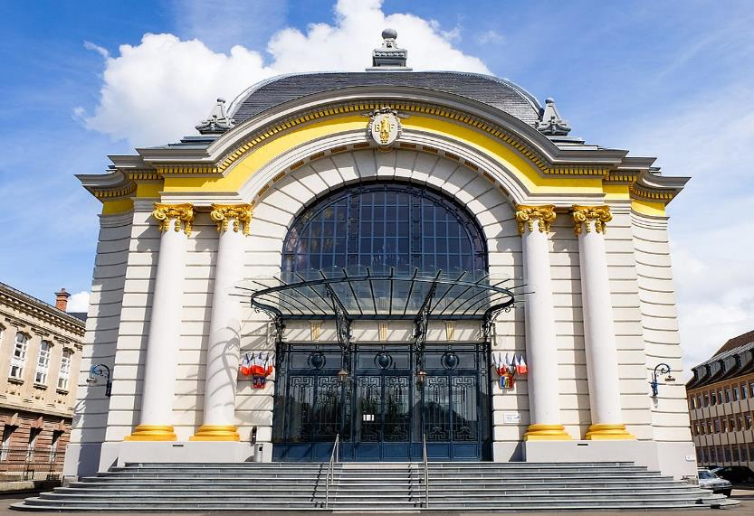
la salle des fêtes place de la république.

Slide 15
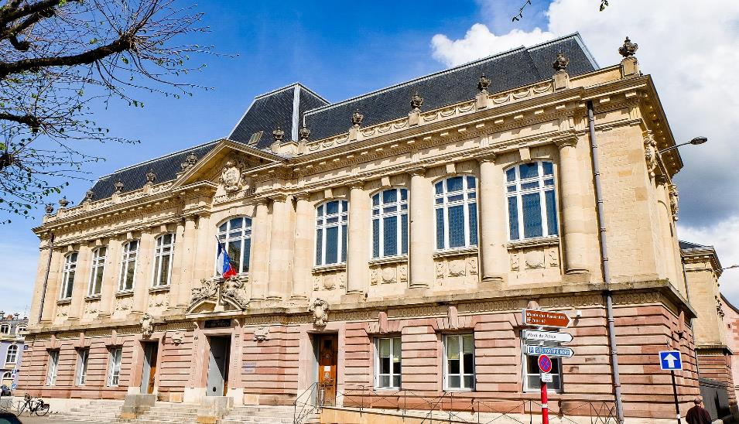
le tribunal de grande instance place de la république.

Slide 16
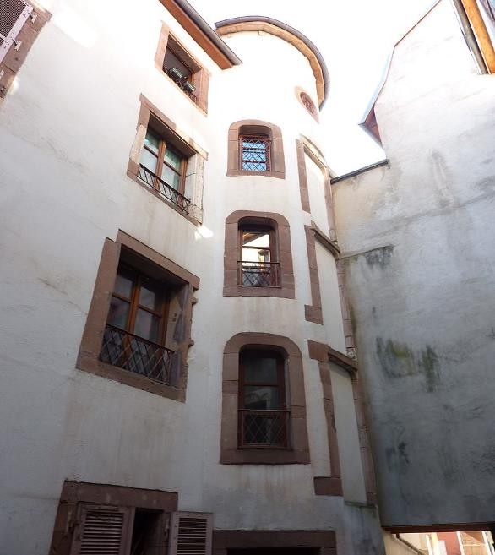
Une cour intérieure de la Vieille-Ville.

Slide 17
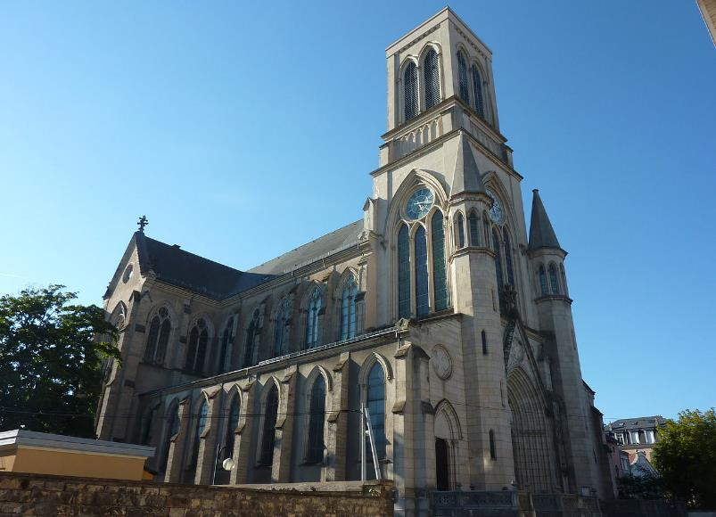
Église Saint-Joseph.

Slide 18
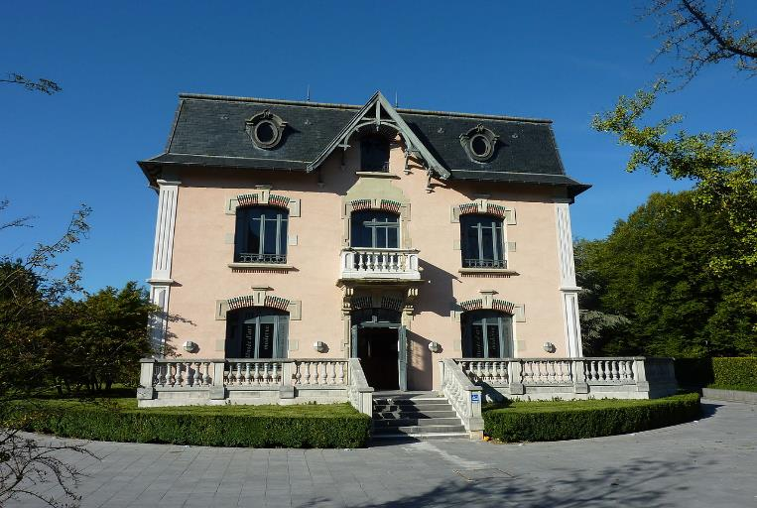
Musée d'Art moderne, donation Maurice Jardot.

Slide 19
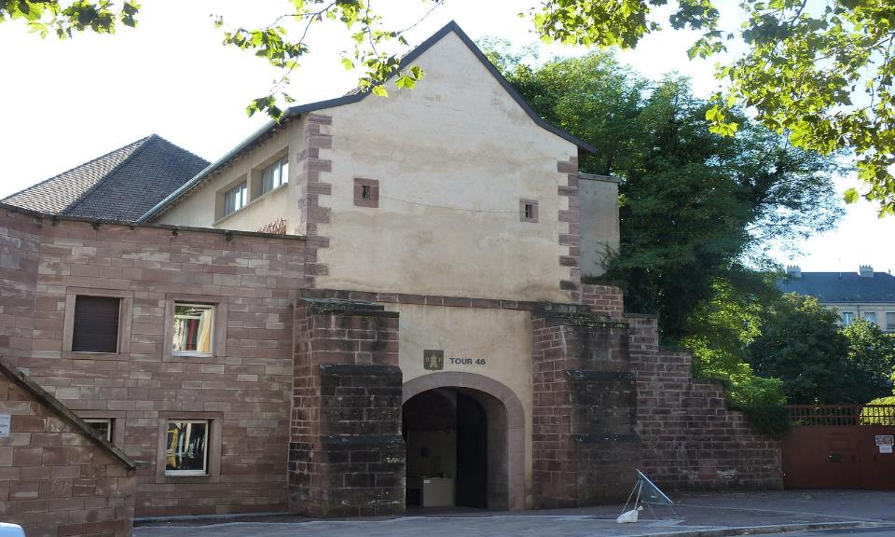
Entrée de la Tour 46, salle des expositions temporaires des Musées de Belfort.

Slide 20
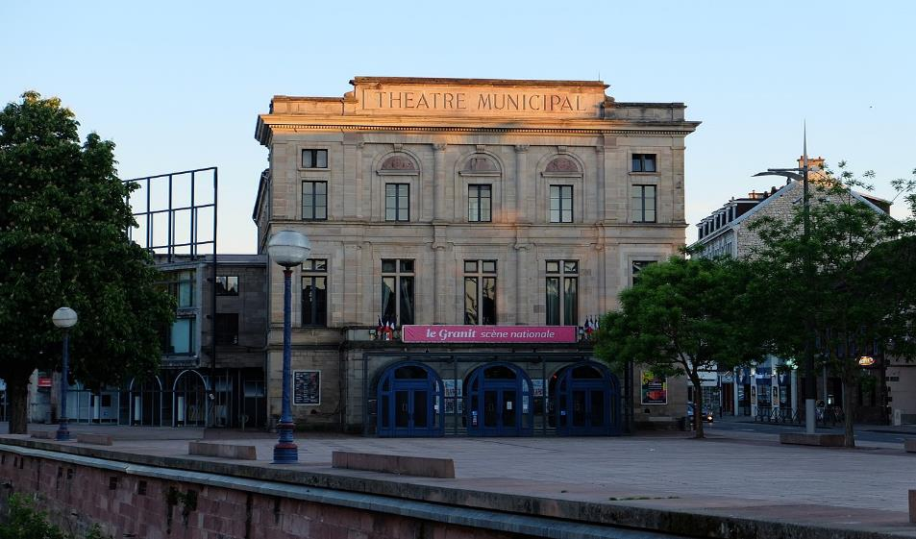
Façade principale du Théâtre municipal de belfort

Slide 21
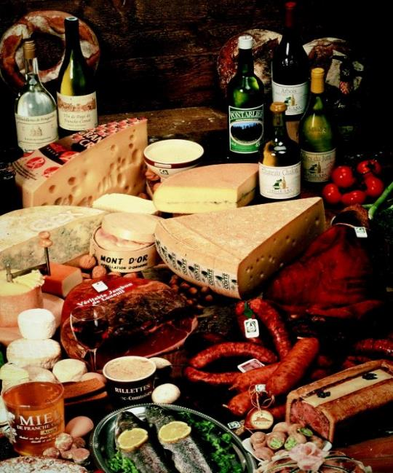
Spécialités franc-comtoises.

Slide 22
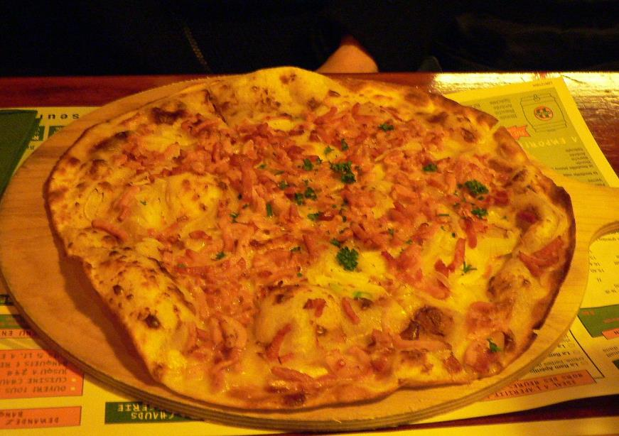
La tarte flambée alsacienne.

Slide 23
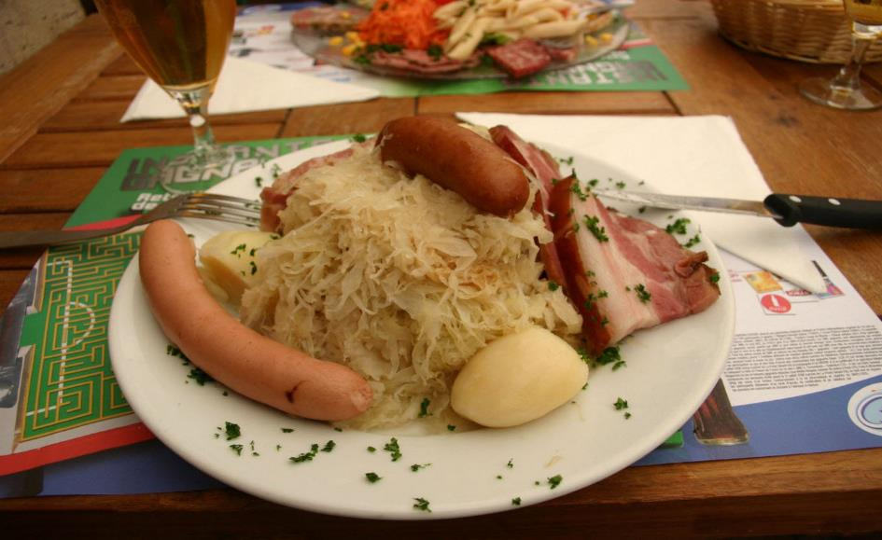
La choucroute alsacienne.

Slide 24
Lorient Vous A Proposer La Commune De Belfort (Suite N°2 )
Les Images Et Le son Du Net
Lorient

